Slide 1
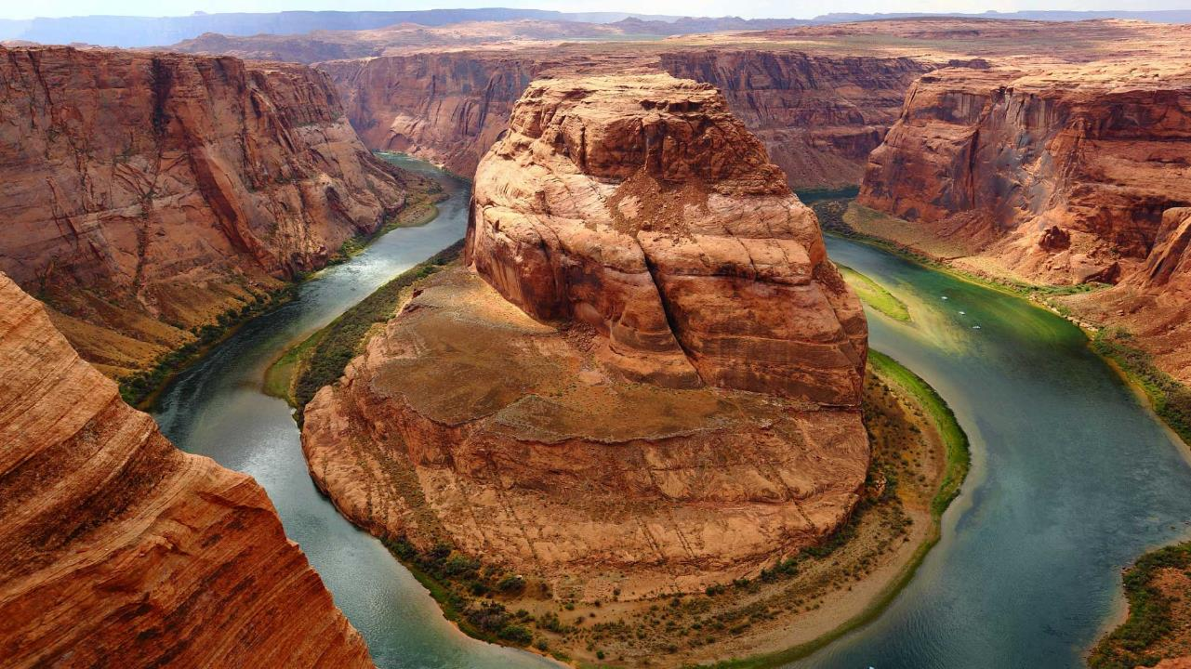
野外旅行 模板
N
W
E
S
如何设计基于地点的野外旅行，供其他学生观看。
Notes:
学生设计野外旅行地点供其他学生观看的模板。包括向学生说明每张幻灯片包含哪些内容以及应考虑哪些内容的说明。

Slide 2
路线： 好的野外旅行不仅仅是一系列的照片。请确保你知道旅行的目标。这次旅行背后的想法是什么？
浏览下面的幻灯片
每张幻灯片都具有特定用途
使用图像和视频
请记住包含事实
不要在演示文稿中加入大量的文字
使用其他对象
地图
链接
创建旅行时，请牢记你的目标
确保创建一个能够启发和娱乐受众的演示文稿。

Slide 3
标题幻灯片
用此宣布今日旅行的目的地

Slide 4
标题
使用此空白幻灯片插入旅行地点的大图。
这张幻灯片应该抓住同学们的兴趣。
在备注区域中，写下一个了不起的线索进入今天你将带领人们进行的旅行。
Notes:
例如，Astoria，Oregon 是一个俄勒冈州海岸的小镇，因其在电影“七宝奇谋 (The Goonies)”中的主要角色而闻名。今天，我们将花精力和时间从学校去 Astoria 旅行...

Slide 5
关于旅行的第一个重要事实
使用此幻灯片，添加有关你虚拟旅行的地点的重要信息。
创建好的项目符号列表。
只在这里说几句话，所以你不要试图从幻灯片中读取。
你还可以在幻灯片中添加图片以增加兴趣。

Slide 6
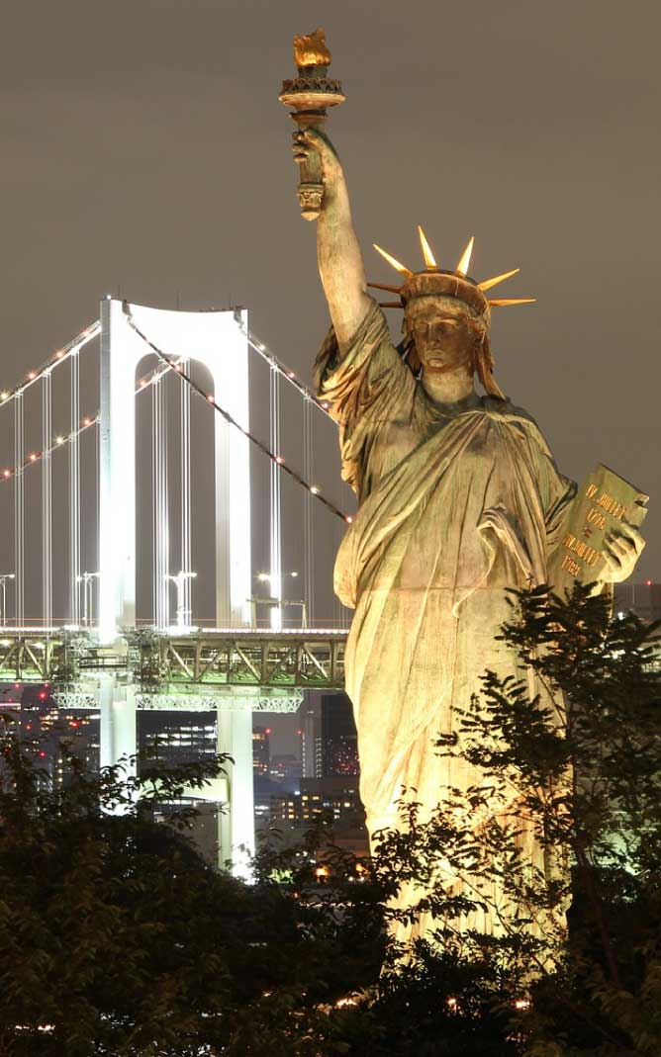
关于旅行的第二个重要事实
使用此幻灯片，添加有关你虚拟旅行的地点的其他重要事实的信息。
创建另一个好的项目符号列表。
只在这里放置少量文字，以使你不会试图从幻灯片中阅读。
你还可以在此幻灯片中添加图片以增加兴趣。
你也可以复制此幻灯片，添加有关你虚拟旅行的地点的更多重要事实。

Slide 7
视频
查找视频，生动地展示你正虚拟旅行的地点。
在此处添加视频说明。

Slide 8
旅行中的 第一个重要地点
添加捕获虚拟野外旅行关键部分的图像。
提供有关图像的详细信息。
Notes:
你可以使用此类幻灯片展示文本、图像、形状和表格，帮助以不同方式添加信息。复制此幻灯片以添加你旅行中的重要地点的其他图像。

Slide 9
旅行中的第二个重要地点
添加捕获虚拟野外旅行关键部分的图像。
提供有关图像的详细信息。
Notes:
你可以使用此类幻灯片展示文本、图像、形状和表格，帮助以不同方式添加信息。复制此幻灯片以添加你旅行中的重要地点的其他图像。

Slide 10
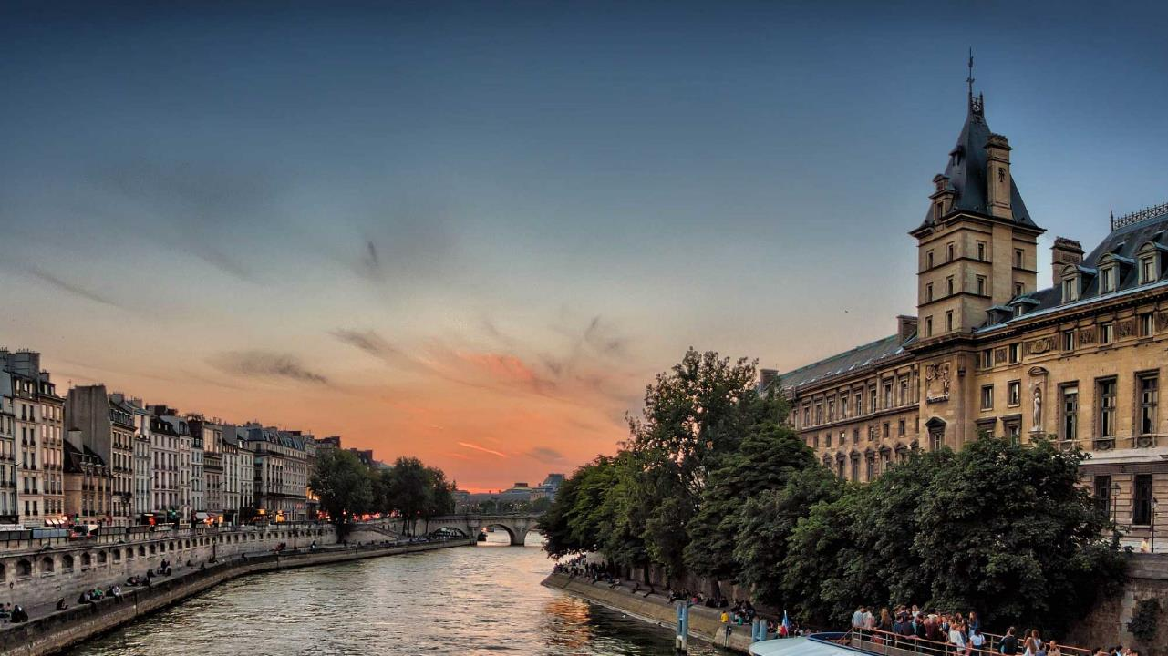
结束幻灯片
圆满完成演示文稿、最后的想法、旅行的联系人、参考文件

Slide 11
自定义此模板
模板编辑说明和反馈

